Slide 1
«ИГРОВАЯ РАЗВИВАЮЩАЯ СРЕДА ГРУППЫ кн для детей от 5 до 6 лет «фантазеры» в СООТВЕТСТВИи С ИСПОЛЬЗУЕМЫМИ ИГРОВЫМИ ТЕХНОЛОГИЯМИ».
Подготовили: Кузнецова Н.В.
Васильева А.И.

Slide 2
Создание предметной игровой среды в старшей группе требует специальной заботы воспитателя.
Главный принцип тут заключается в непременной связи знаний, полученных детьми, с содержанием игровой среды.
( Е.В. Зворыгина, С.Л. Новоселова.)

Slide 3
Задачи развития игровой деятельности
Развивать умение играть на основе совместного со сверстниками сюжетосложения : сначала через передачу в игре знакомых сказок и историй, затем- через внесение изменений в знакомый сказочный сюжет.
Обогащать содержание сюжетных игр детей на основе знакомства с явлениями социальной действительности и отношениями людей, активизировать воображение на основе сюжетных сказок и мультипликационных фильмов.
Совершенствовать умение следовать игровым правилам в дидактических , подвижных, развивающих играх.
Развивать умение сотрудничать со сверстниками в разных видах игр: формулировать собственную точку зрения, выяснять точку зрения своего партнера, сравнивать их и согласовывать при помощи аргументации

Slide 4
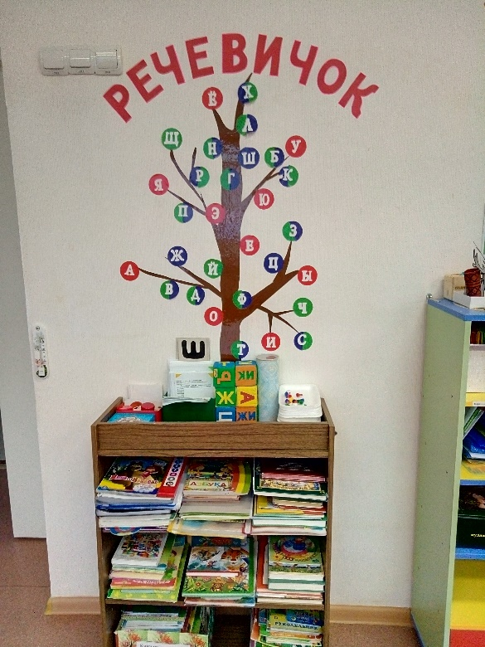
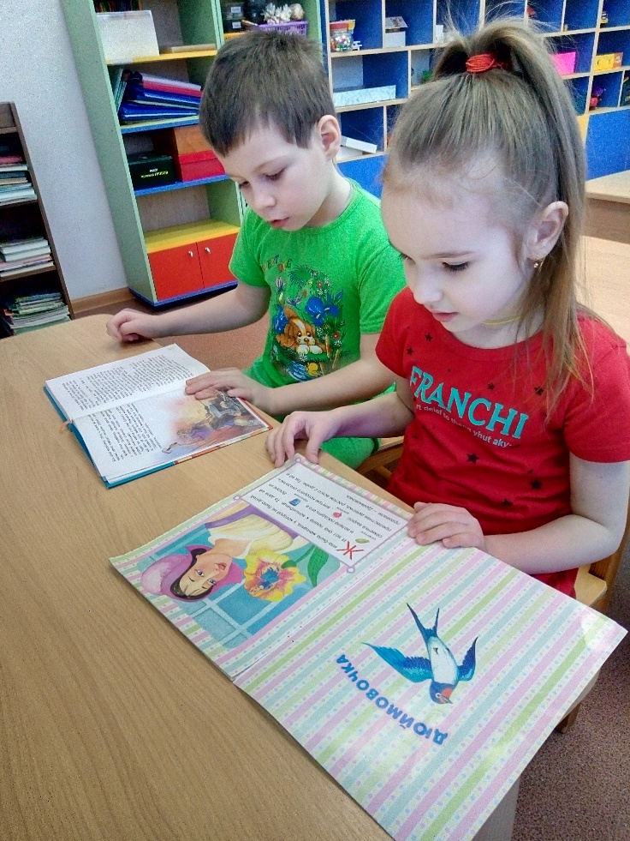
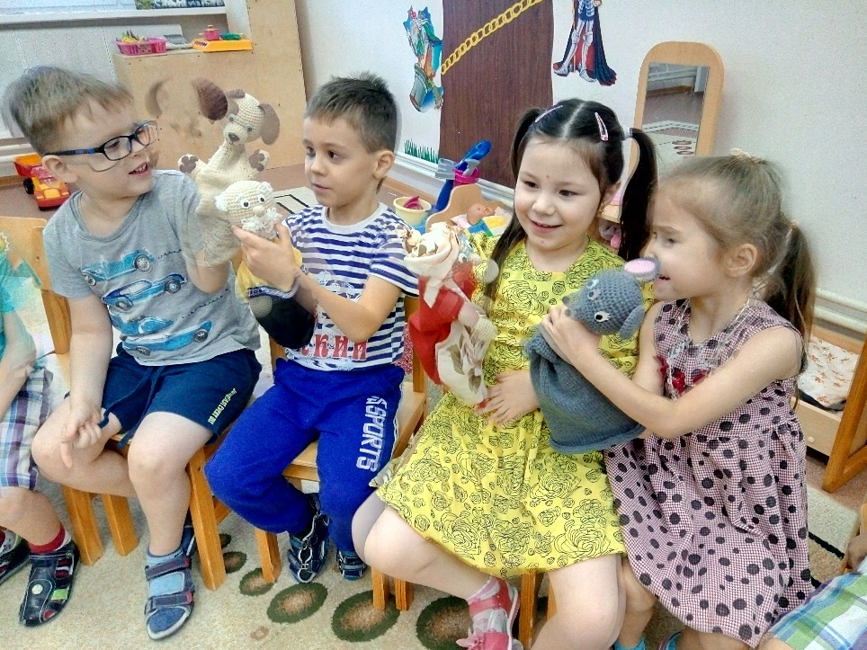
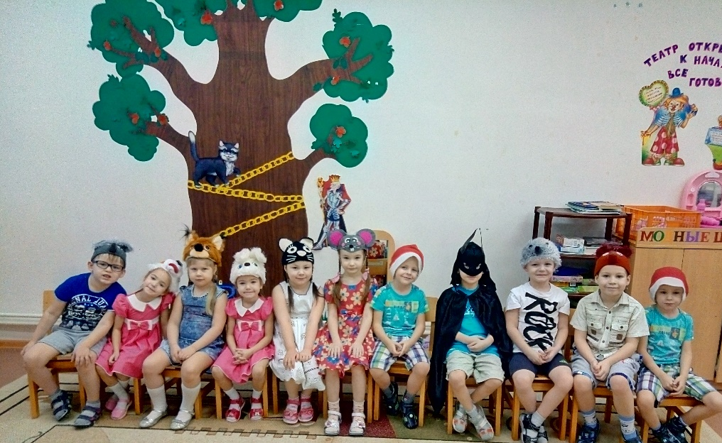
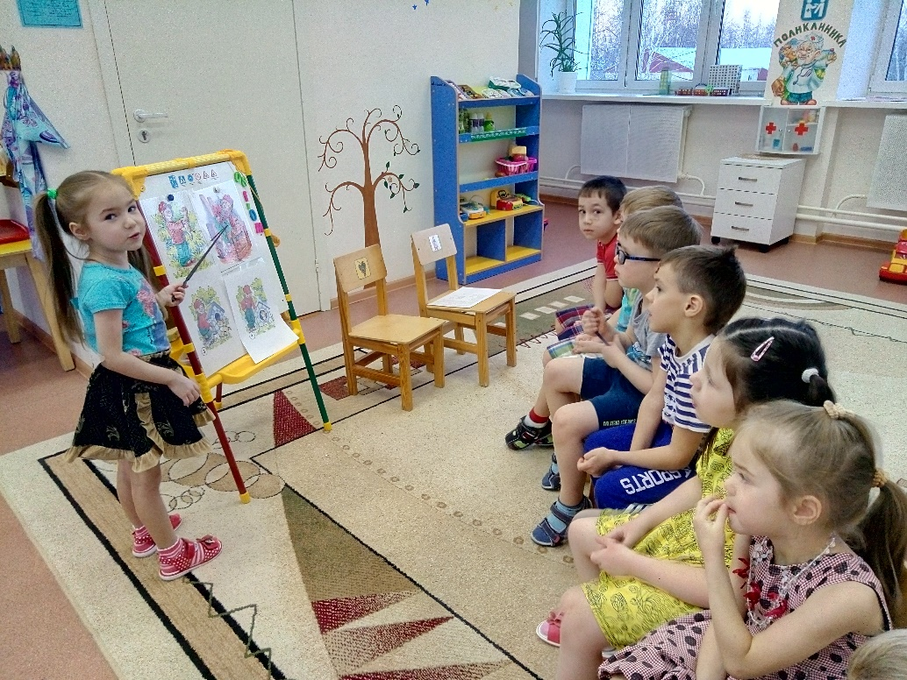
ОО Речевое развитие
Раздел художественная литература нацелен на то, что бы дети овладели очень важными для сюжетно-ролевой игры приемами иносказания, фантастического превращения.

Slide 5
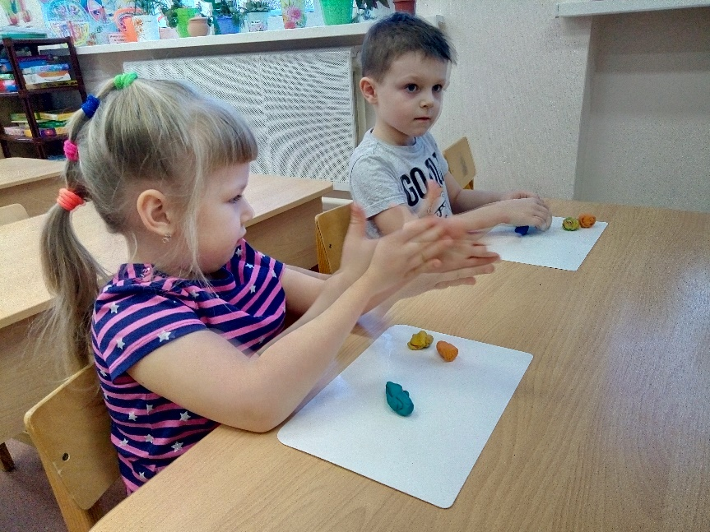
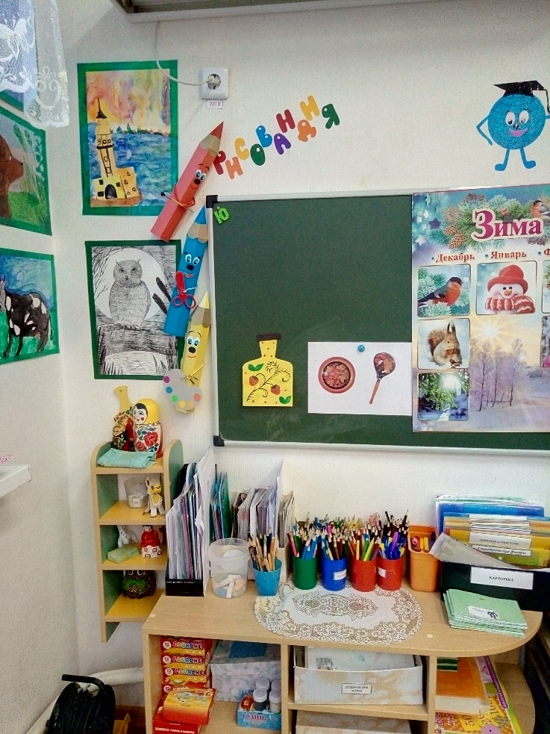
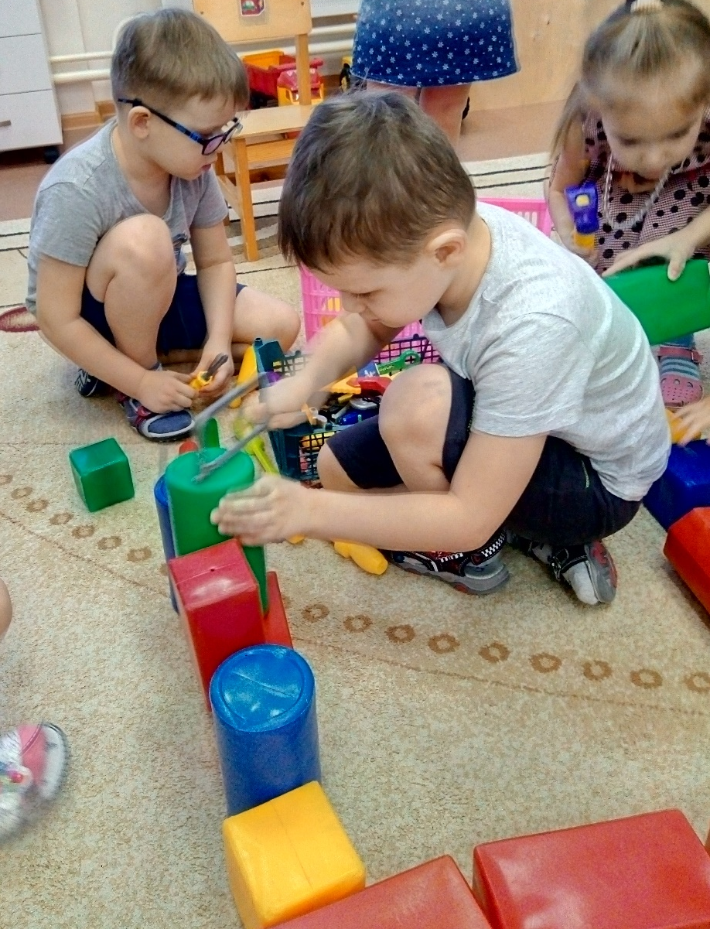
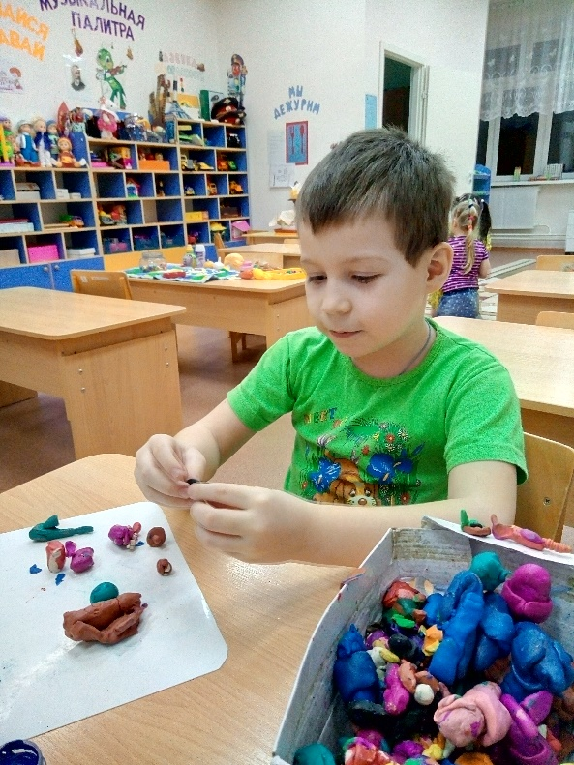
ОО Художественно-эстетическое развитие
Конструирование на ряду со специальными знаниями, приобретают обобщенные представления о возможностях разных конструкций , которые сами создают из имеющихся материалов.

Slide 6
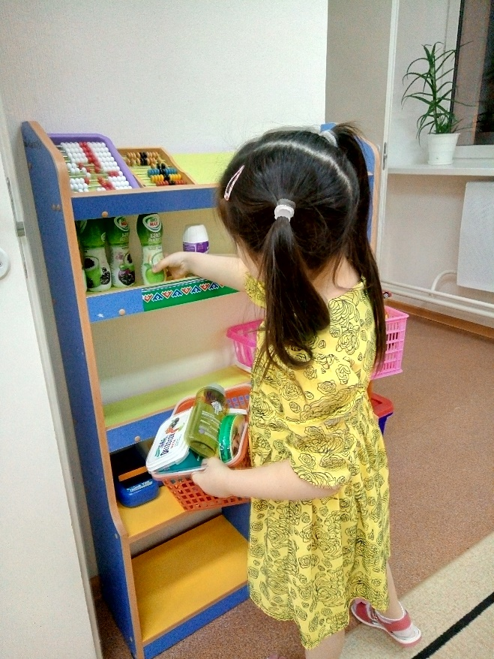
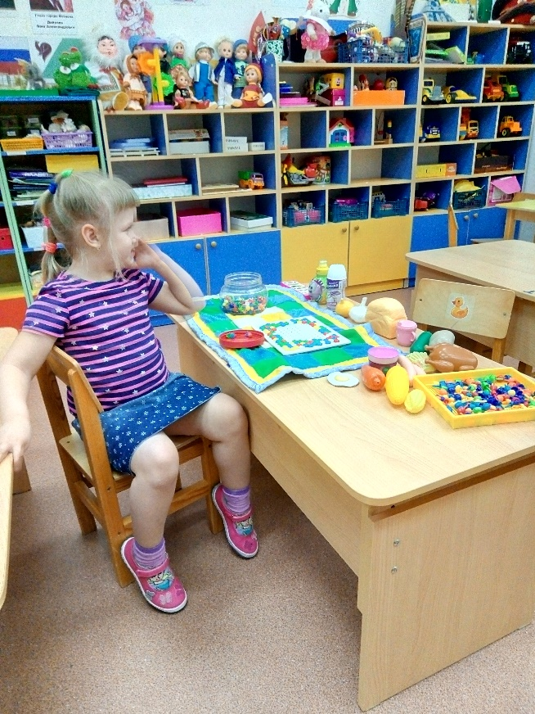
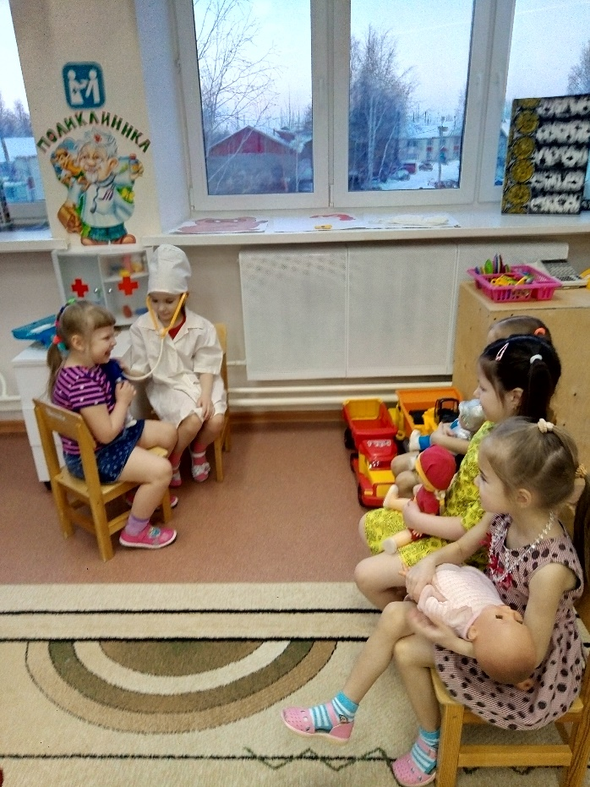
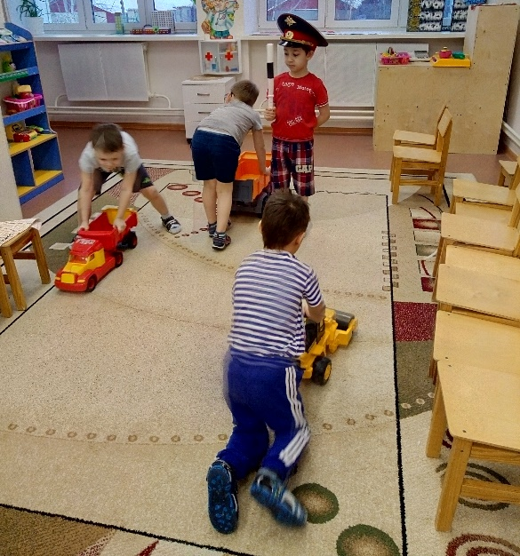
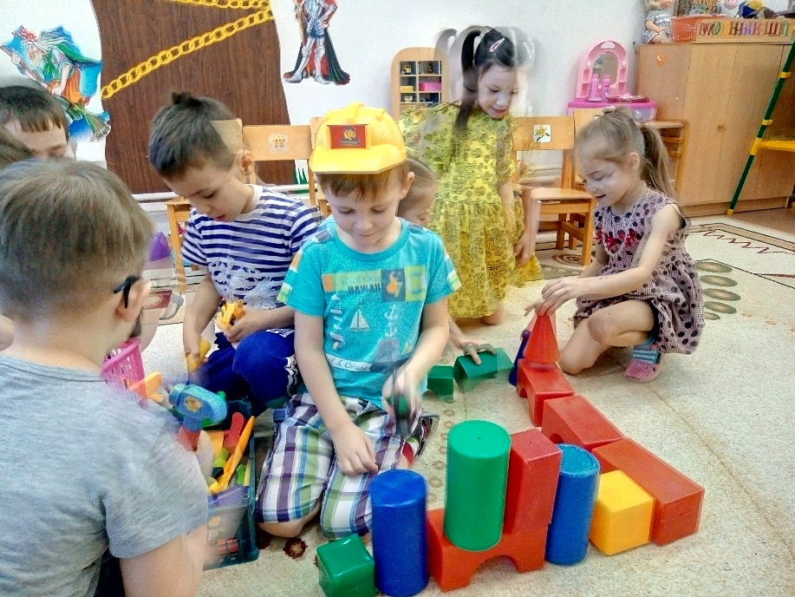
ОО Социально-коммуникативное развитие
Старшие дошкольники имеют уже достаточно широкий круг знаний о социальной и природной среде.
Это представление о труде взрослых, о жизни города , праздниках

Slide 7
ВЫВОД:
Игра должна быть творческой, и помехи на пути детского творчества, в игре следует устранять. Нужно постепенно обогащать игровую среду, помня о связи ее содержания с содержанием знаний, полученных ребенком на занятиях и при ознакомлении с окружающей жизнью.

